Slide 1
IC sztori
www.eet.bme.hu
Dr. Mizsei János

Slide 2
Források:
https://www.richis-lab.de/
http://www.ieee-virtual-museum.org
https://www.righto.com/2020/04/inside-am2901-amds-1970s-bit-slice.html
https://www.google.hu/url?sa=i&url=https%3A%2F%2Fwww.mdpi.com%2F2076-3417%2F12%2F1%2F308&psig=AOvVaw3bIDh9gh0nf5KJeabg5r0o&ust=1730372607633000&source=images&cd=vfe&opi=89978449&ved=0CBQQjRxqFwoTCMjYh7v6tYkDFQAAAAAdAAAAABAE
https://www.mdpi.com/2076-3417/12/1/308
https://static1.makeuseofimages.com/wordpress/wp-content/uploads/2022/03/Moores-Law-Graph.jpg
https://www.researchgate.net/publication/342850039/figure/fig4/AS:11431281207811030@1701350596274/Technology-roadmap-in-developing-PME-chips.jpg
https://irds.ieee.org/images/files/pdf/2023/2023IRDS_Perspectives.pdf
https://www.nereidh2020.eu/system/files/files/workshops/GWS2/170407_NEREID_GWS2_05_public_IRDS_Gargini_NEREID_Out.pdf

Slide 3
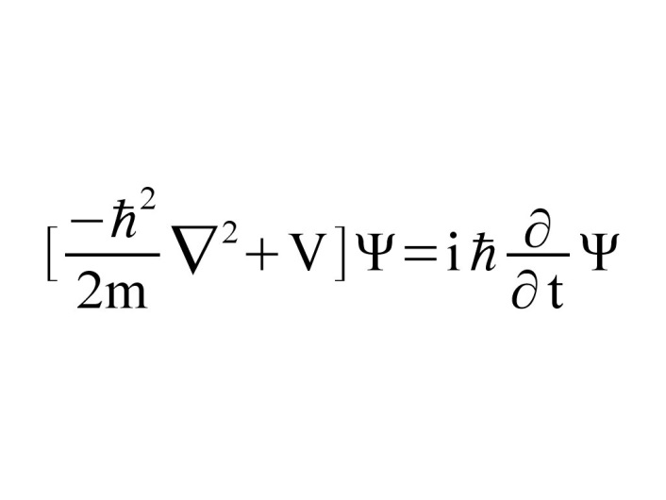
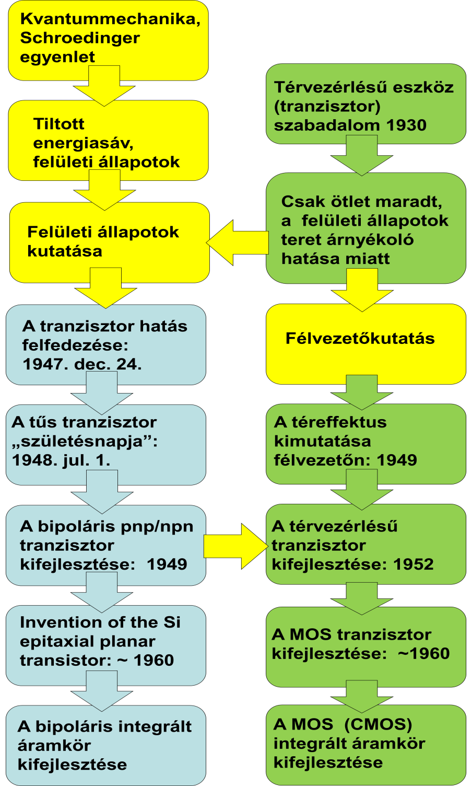
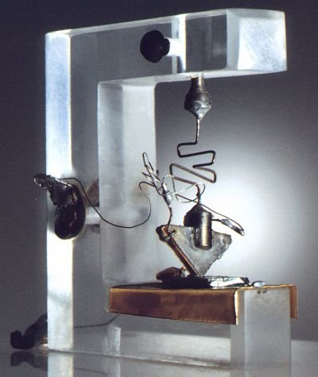
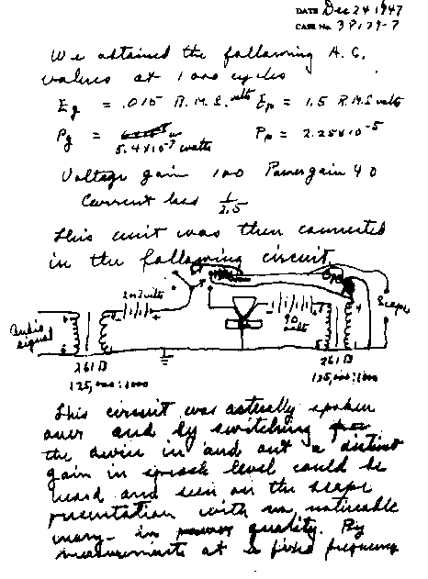
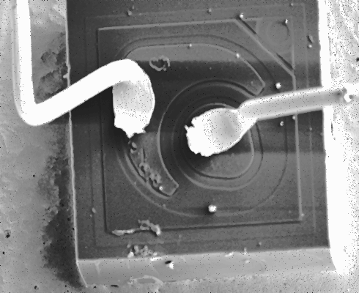
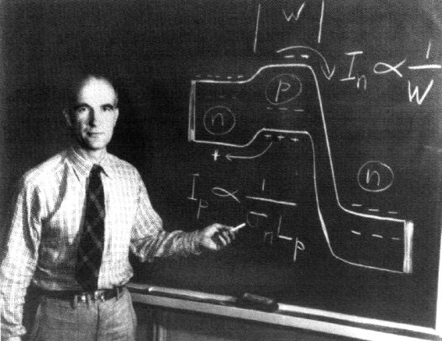
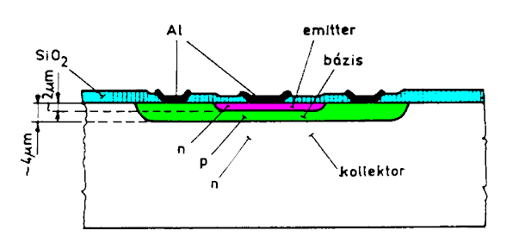
Az epitaxiális planár tranzisztor kifejlesztése
(1963) személyes élmény
n⁺

Slide 4
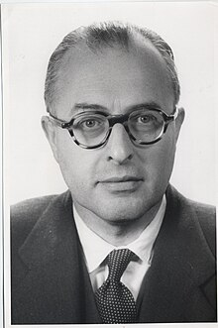
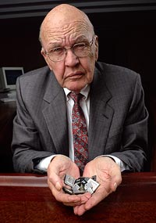
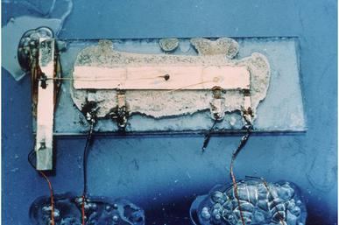
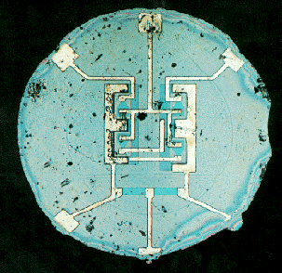
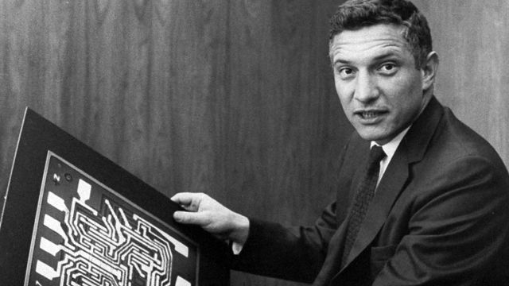
Jack Kilby
November 8, 1923 -June 20, 2005
Geoffrey Dummer,
25 February 1909 –
9 September 2002
In 1952 he became one of the first people to speak publicly on the topic of integrated circuits, presenting his conceptual work at a conference in Washington, DC. As a result, he has been called "the prophet of the integrated circuit".
http://www.ieee-virtual-museum.org
Robert Norton Noyce December 12, 1927 - June 3, 1990
HK. Lehovecz (szigetelés pn átmenettel)
R. N. Noyce (vezetékezés párologtatott
fémréteggel)
R. N. Noyce, G. E. Moore (planáris technológia)

Slide 5
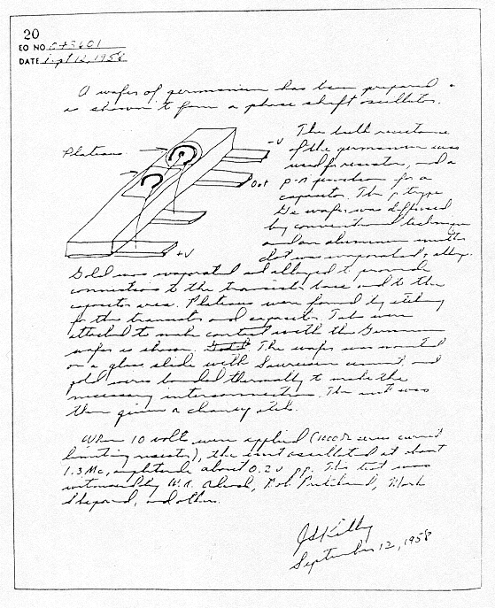
1958 szeptember 12
„Rákapcsoltuk a tápfeszültséget, és az áramkör 1,3 MHz-en, körülbelül 0.2 V amplitúdóval azonnal oszcillálni kezdett”

Slide 6
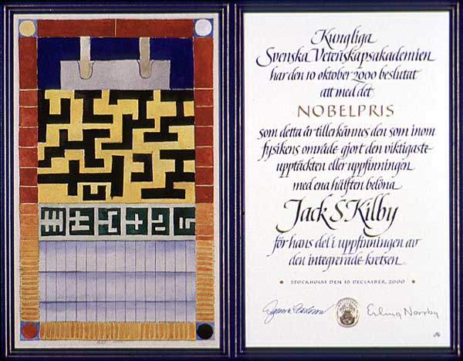

Slide 7
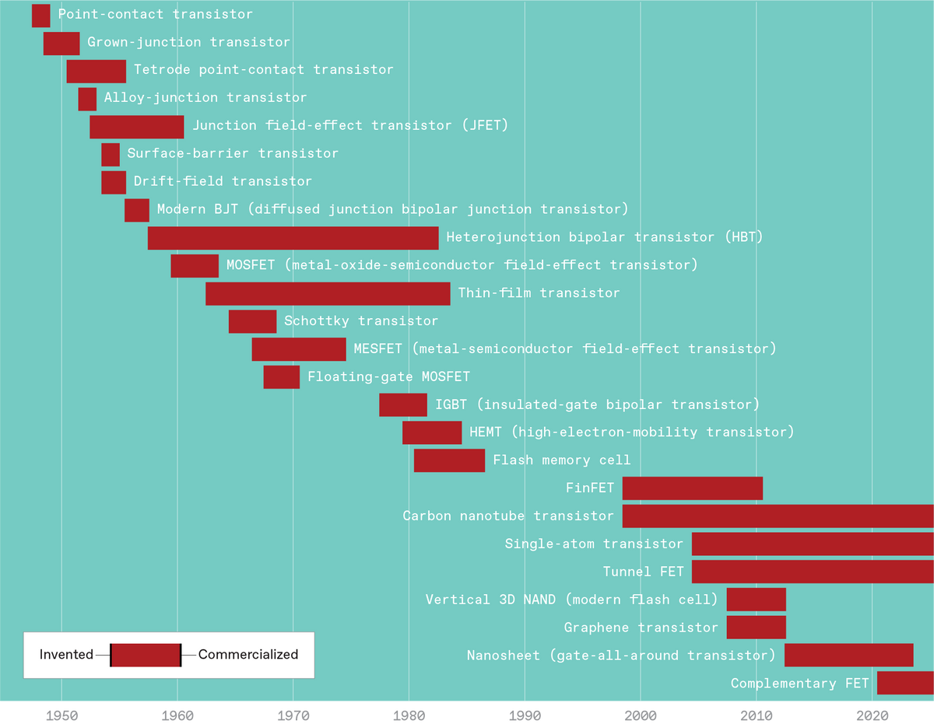

Slide 8
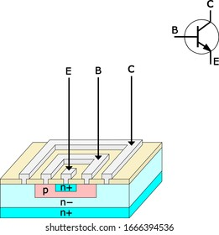
Az epitaxiális planár tranzisztor
tömeggyártható , több száz db/szelet -> olcsó
nagyon egyformák (főleg az azonos szeletről származók)
nagyon jó paraméterek (v.ö. ötvözött germánium tr.)
a technológia szinte kínálja az integrálást
ami szinte azonnal be is következik
Tudományos háttér: a diffúzió elmélete

Slide 9
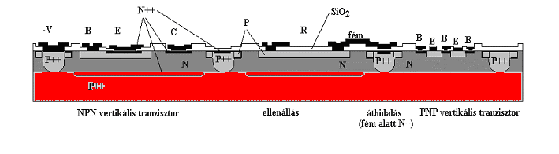
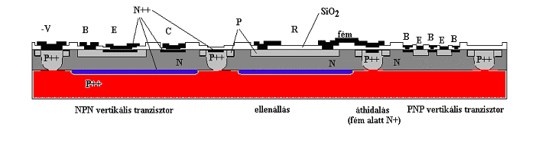
A technológiai lépéssor, „standard bipolar technology”
A (p⁺⁺) <111> orientációjú hordozóba
eltemetett réteg (n⁺) készül (diffúzió, oxid ablakon keresztül, *1 maszk)

Slide 10
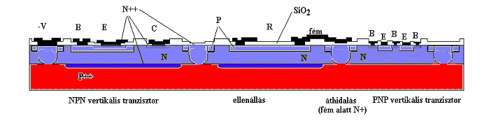
A technológiai lépéssor
Epitaxiális réteg növesztése (n)
a teljes felületre, oxidmarás után

Slide 11
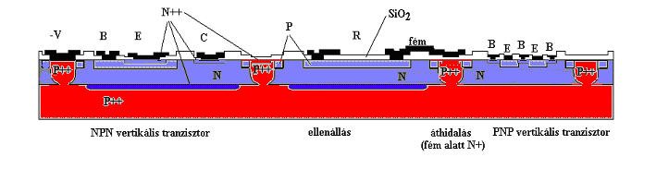
A technológiai lépéssor
Szigetelő (p⁺) tartományok kialakítása oxid ablakon keresztüli diffúzióval, *2 maszk

Slide 12
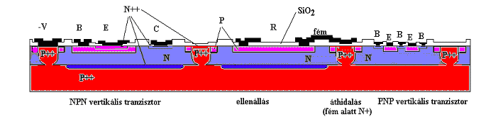
A technológiai lépéssor
Bázisréteg (p) diffúziója, oxid ablakon keresztül,
*3 maszk

Slide 13

A technológiai lépéssor
Emitter (és kollektor) diffúziója (n⁺), oxid ablakon keresztül, *4 maszk

Slide 14
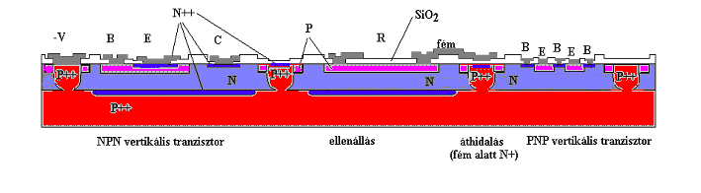
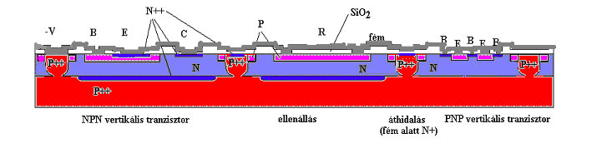
A technológiai lépéssor
Oxid ablak kinyitása a kontaktus területeken,
*5 maszk, fémezés,
fém kimarása, *6 maszk
n⁺

Slide 15
MOS technológia: a kezdetleges Al vezérlőelektródás MOS
átlapolások
S G D
Fém
SiO₂
Si
N hordozó
*összesen 4 maszkkal elkészíthető
VLSI áramkör is készült belőle korai kvarcórák meghajtására

Slide 16
Poliszilicium gate-es önillesztő MOS technológia
Vastag (field) oxid növesztése
1.Ablaknyitás az aktív zóna felett, implantáció V_{T} beállítására (*1 maszk)
2.vékony (gate) oxid növesztés
Aktív zóna: a tranzisztorok és a diffúzióból kialakított összeköttetések területének összessége
(ahol áram folyhat a félvezetőben)

Slide 17
Poliszilicium gate-es önillesztő MOS technológia
  3.Ablaknyitás a gate oxidba (*2 maszk)
  a bújtatott kontaktusok számára
  (= kontaktus a félvezető és a poliszilícium között)
  Ez a technológiai lépés el is maradhat.

Slide 18
Poliszilicium gate-es önillesztő MOS technológia
4. Poliszilicium felvitele a teljes felületre majd mintázása (*3 maszk)

Slide 19
Poliszilicium gate-es önillesztő MOS technológia
5. Ablaknyitás az aktív zóna felett és diffúzió esetleg ionimplantáció: a gate és a vastag oxid maszkol, a bújtatott kontaktus nem!
6. Szigetelés az egész felületen (általában PSG = foszfor-szilikát-üveg)
7. Ablaknyitás (*4 maszk) a szigetelőn (a poliSi vagy a diffúzió fölött a kontaktusokhoz)

Slide 20
Poliszilicium gate-es önillesztő MOS technológia
  8.Fémbevonat és vezetékmintázat kialakítása (*5 maszk)
  9.(6-7-8) ismétlődik a vezetékezés számának megfelelően (minden vezetékezés újabb maszkpárost igényel)

Slide 21
A korszerű MOS technológia: lokális oxidációval
p⁺ csatorna stop
tartomány
  0. lépés: Az aktív terület oxidáció (és p⁺ diffúzió vagy implant) elleni védelme Si₃N₄ réteggel, ezután p⁺ csatorna stop a nem aktív területekre, majd szelektív oxidnövesztés.

Slide 22
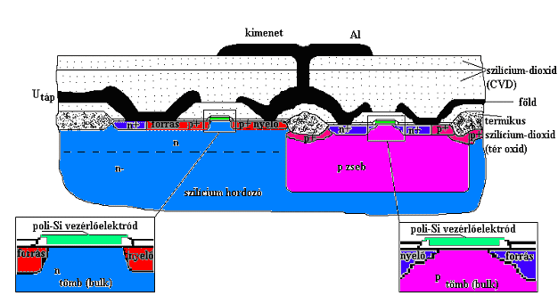
A korszerű MOS: CMOS

Slide 23
MOS IC alkatrészek
4 MOS tranzisztor
Felvétel optikai mikroszkóppal
Elektron-mikroszkópos felvétel

Slide 24
A bipoláris-MOS „versenyfutás”
kezdetben teljesen elkülönült elvek, elkülönült gyártástechnika
bipoláris: <111> (epitaxia), táp: 0-5V , oxid minőségre kevésbé érzékeny, sokat fogyaszt, gyors
MOS: <100> (állapotsűrűség), táp: 0-5V , 12, -5 , oxid minőségre nagyon kényes, energiatakarékos
d_{ox}->0 C-> ∞

Slide 25
Bevezetés: mit kell “tudnia” egy kapuáramkörnek?
U_{BE1}
U_{BE2}
U_{BE3}
U_{KI}=f(U_{BE1},U_{BE2},U_{BE3})
Huzalozott “OR” kapu !
U_{BE1}
U_{BE2}
U_{BE3}
U_{KI}=U_{BE1}+U_{BE2}+U_{BE3}
U_{BE}
U_{KI}=U_{BE}

Slide 26
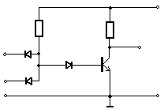
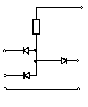
Többszintű kapcsolás: kimenet-bemenet szétválasztása
A megoldás: + egy erősítő (inverter) =DTL (Diode-Transistor-Logic) “NAND” kapu
U_{BE1}
U_{KI}=U_{BE1}U_{BE2}
U_{BE2}
Y=AB
U_{BE1}
Az elválasztás túl jól sikerült: nem tudja fogadni a következő fokozat áramát !
A
U_{KI}=U_{BE1}U_{BE2}
U_{BE2}
B
“AND” kapu

Slide 27
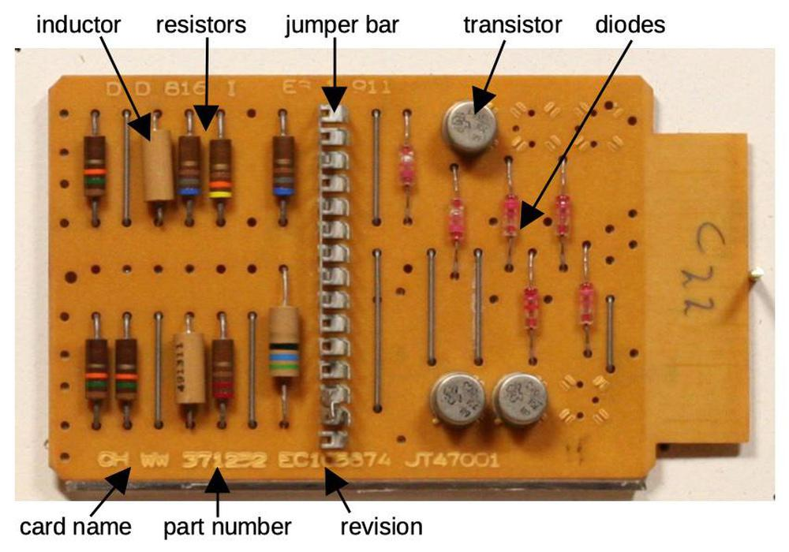
IBM 1401

Slide 28
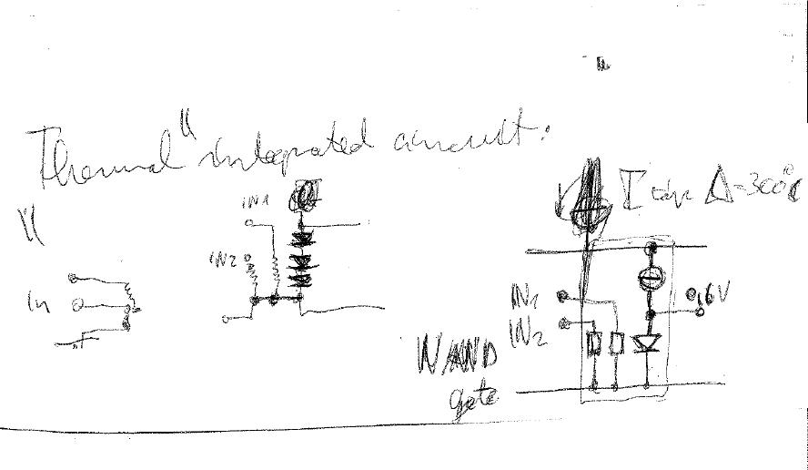
Electro-thermal integrated circuit: basic concept (TCL: thermally coupled logic) 1996, has not been worked out.
28

Slide 29
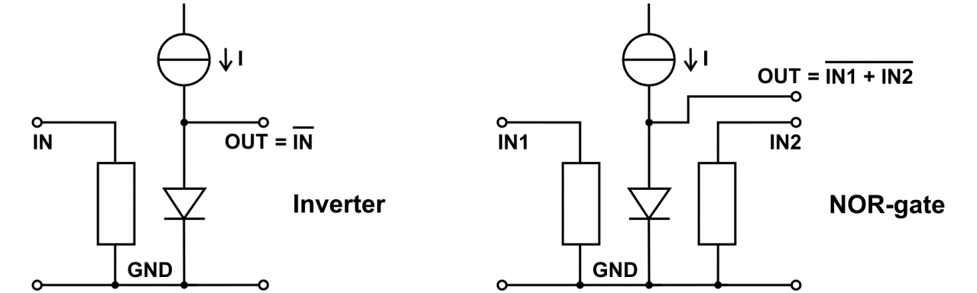
Problems: low power gain, signal regeneration, fan-out.
Something different is needed, instead of simple pn junctions!
Electro-thermal integrated circuit: basic concept (TCL: thermally coupled logic)
to switch on the gate
to switch on the next gate
The forward voltage of silicon diodes (p-n junctions) decrease about α=2 mV/K at a constant forward current The early idea for thermal-electronic logic circuit (TELC) operates with p‑n junctions and control resistors. Either of input resistors is heated up, the output voltages decrease (NOR logic function).
previous next
avoid to thermal switch on the pn junction itself
avoid to electrical switch on the pn junction itself
Previous next previous

Slide 30
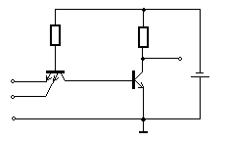
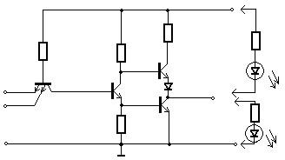
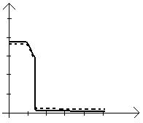
A bipoláris TTL NAND kapu
multiemitteres tranzisztor
+fázishasító, totem-pole kimenettel
U_{CC}= 5 V
5
U_{KI}
A
Y=AB
U_{BE}
0.7 V
B
0.7 V

Slide 31
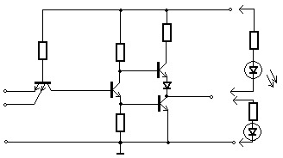
A bipoláris TTL NAND kapu
U_{CC}= 5 V
A
Y=AB
0.7 V
B
0.7 V

Slide 32
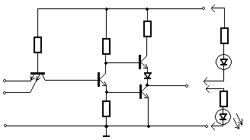
A bipoláris TTL NAND kapu
U_{CC}= 5 V
A
Y=AB
U_{BE} =U_{CES0}~0
B
U_{BE}~0

Slide 33
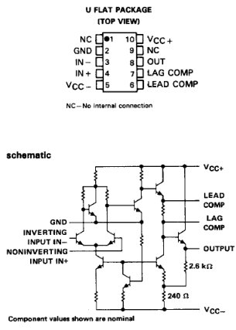
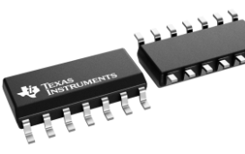
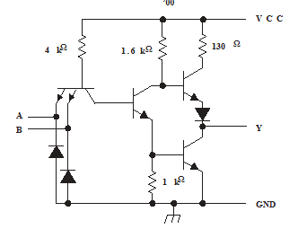
Bipoláris analóg és digitális integrált áramkörök
Az indulás: μA702, SN7400 (először csupa npn)

Slide 34
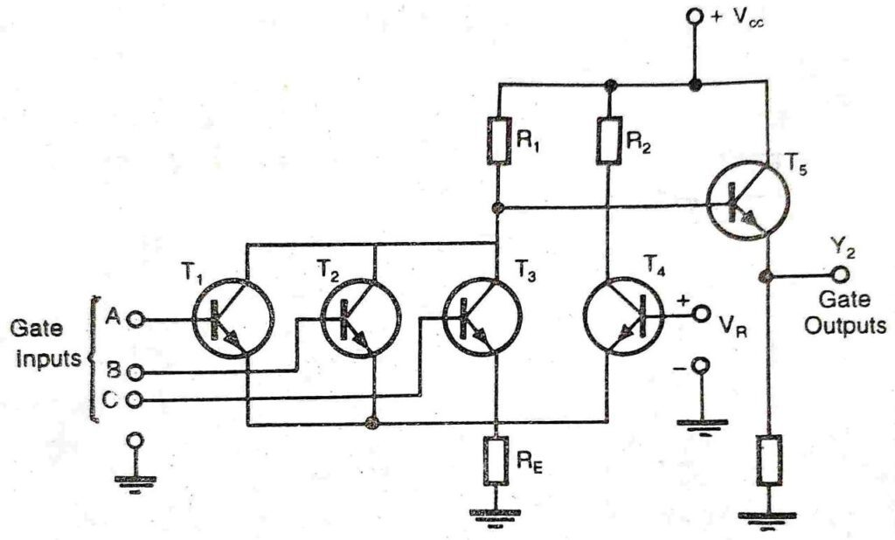
ECL – emitter csatolt logika

Slide 35
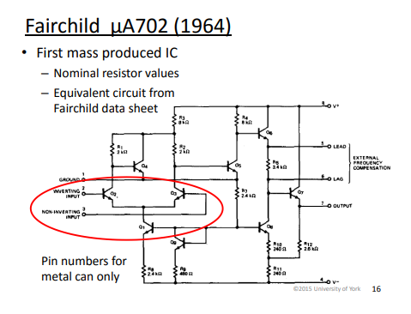
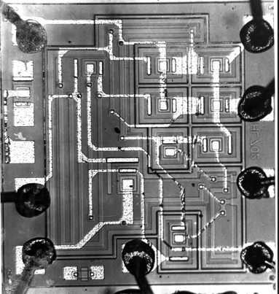
Az első „igazi” analóg IC p++ szigeteléssel, csupa npn tranzisztorral

Slide 36
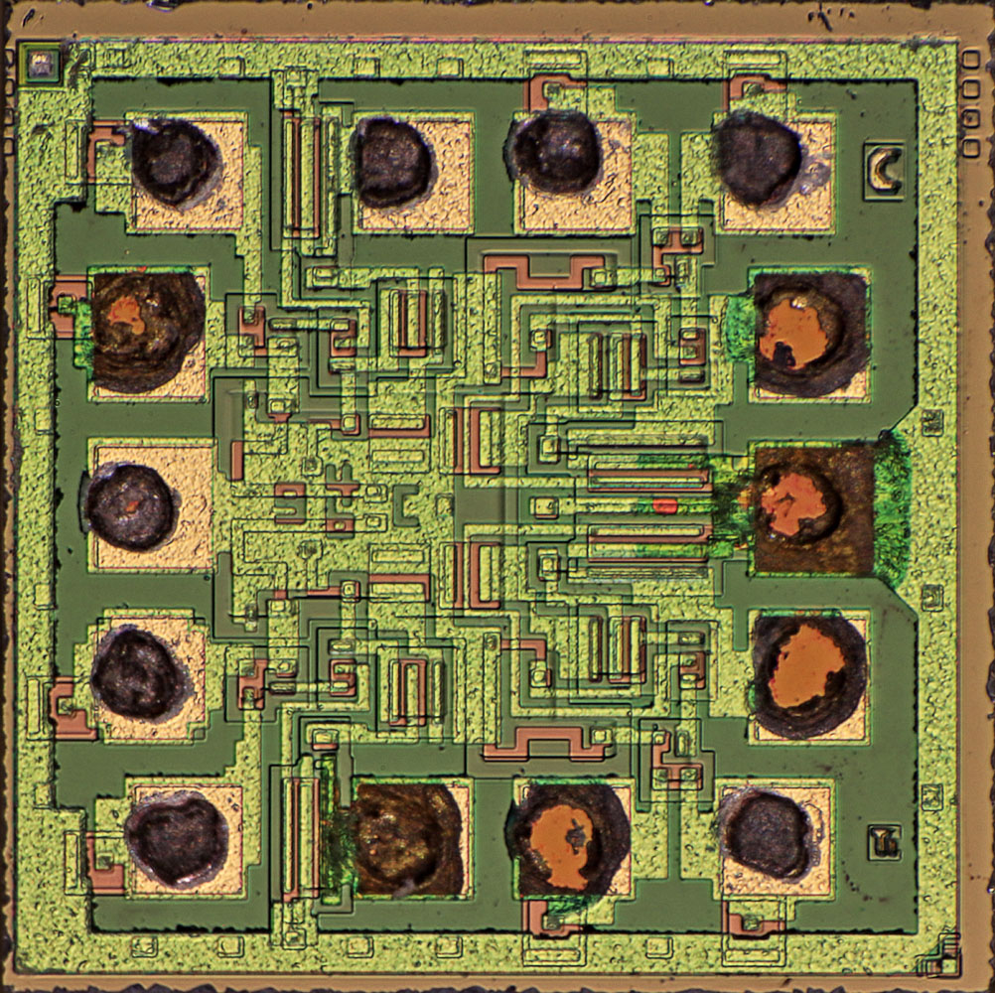
A
Y
B
A
TTL NAND
később
Schottky TTL
B
Y
Vcc
GND
A
Y
B
Y
A
B

Slide 37
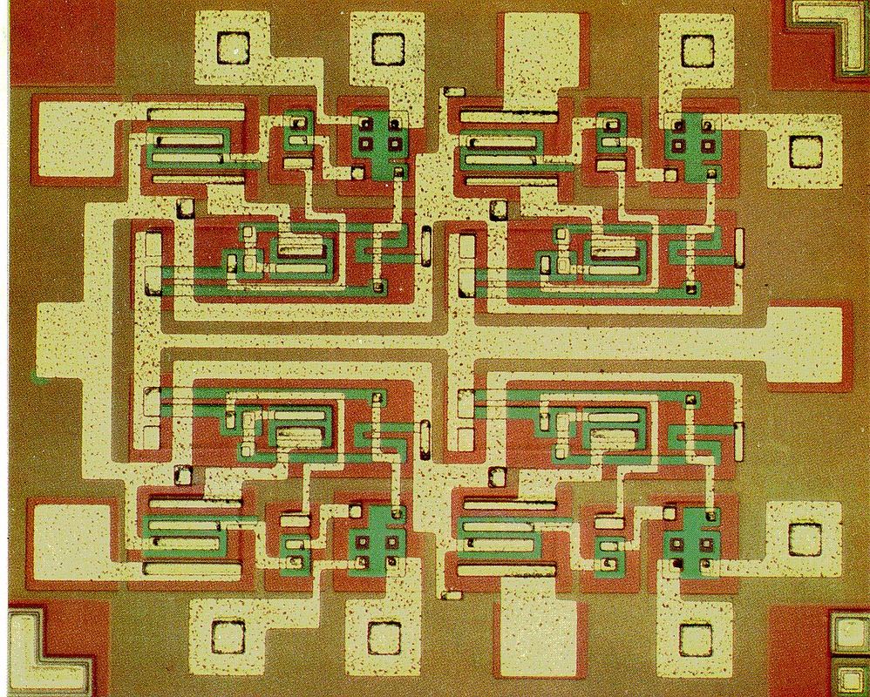

Slide 38
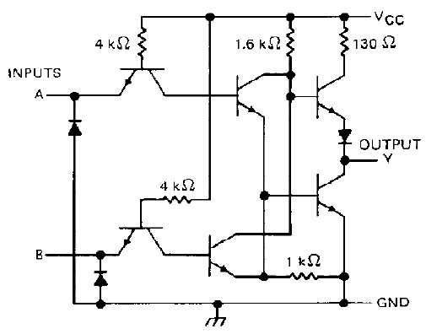
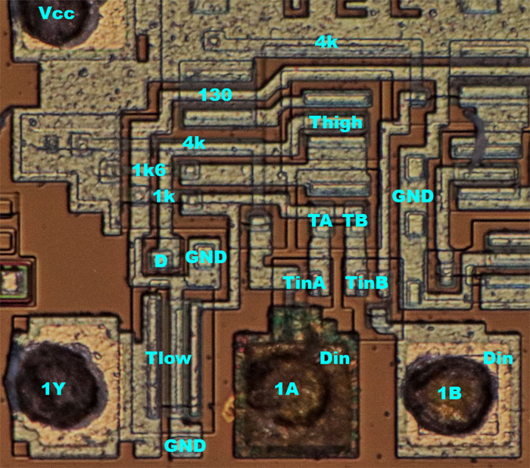
TTL NOR

Slide 39
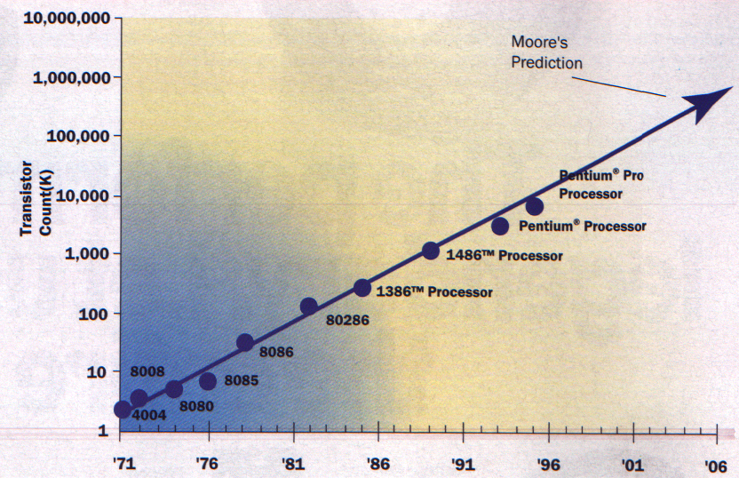
The Microelectronic Era
1965 - Moore's Law (observation): the number of components on an integrated chip had doubled yearly
the rate of doubling has only recently slowed to about every 18 months.

Slide 40
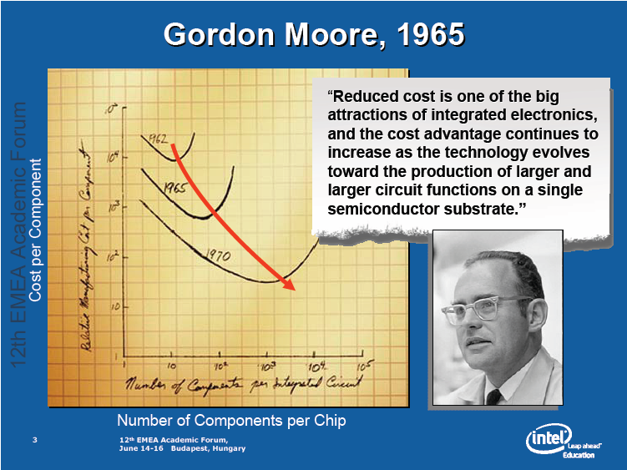

Slide 41
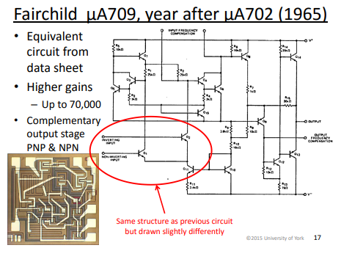

Slide 42
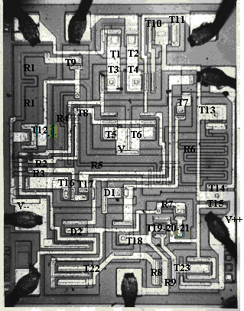
Műveleti erősítő layout, alkatrész elrendezés
T1, T2: NPN, bemeneti differenciálerősítő
T3, T4: PNP, laterális
T5, T6, T7: NPN
V--: negatív táp.
V++: pozitív táp.
T10, T11, T13: PNP
laterális tranzisztorok
D1, D2: diódák
T16-17: NPN darlington
T19-21: egy zsebben 3 NPN tranzisztor
R1, R6: nagy ellenállások
R7: megnyomott ell.
R8, R9: kis ellenállások
T22: PNP vertikális
T23: NPN vertikális
(nagyáramúak)

Slide 43
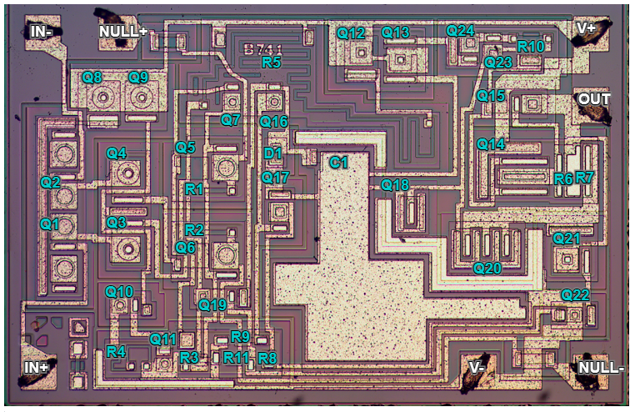
Understanding silicon circuits: inside the ubiquitous 741 op amp (righto.com)

Slide 44
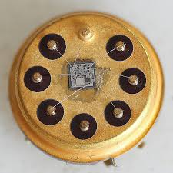

Slide 45


Slide 46



Fairchild 9040 bipoláris flip-flop

Slide 47


I²L, egy reményteli zsákutca
Következő fokozat
0.6 V
0.1 V
I²L alapinverter

Slide 48





I²L, egy reményteli zsákutca
Táplálás: laterális pnp áramgenerátorral
Vezérlés: a bázison független kollektorokról
Közös npn emitter a földelés

Slide 49


I²L, egy reményteli zsákutca

Slide 50

Házifeladat: I²L visszafejtés (reverse engineering)

Slide 51

Tesla MH74S287 bipoláris programozható, csak olvasható memória

Slide 52


Slide 53


6,1mm x 4,1mm, 0,8µm CMOS process

Slide 54

NMOS
CMOS
copper
PMOS

Slide 55
NMOS
CMOS
20 μm – 1968
10 μm – 1971
6 μm – 1974
3 μm – 1977
1.5 μm – 1981
1 μm – 1984
800 nm – 1987
600 nm – 1990
350 nm – 1993
250 nm – 1996
180 nm – 1999
130 nm – 2001
90 nm – 2003
65 nm – 2005
45 nm – 2007
32 nm – 2009
28 nm – 2010
22 nm – 2012
14 nm – 2014
10 nm – 2016
7 nm – 2018
5 nm – 2020
3 nm – 2022
copper
PMOS

Slide 56

Trióda terhelésű és telítéses inverterek
U_{GG}
U_{DD}
U_{DD}
kicsi
Aránytípusú
inverterek
V_{T}
U_{KI}
U_{KI}
U_{BE}
U_{DS}
nagy
U_{BE}
U_{DS}
U_{GS}
U_{GS}

Slide 57

MOS inverter kiürítéses terheléssel
U_{KI}=U_{DS} (driver)
U_{DD}
U_{DD}
A transzfer
karakterisztika
szerkesztése :
U_{KI}
V_{T}
U_{BE}=U_{GS}
U_{BE}
U_{DS}
0
1
2
3
4
5
U_{GS}
=U_{BE}
Aránytípusú inverter
4
5
3
2
1
0
=U_{KI}
Z 80, PC: 286

Slide 58


Potenciálok és munkapontok az átkapcsolás során
PC: 386
CMOS „TTL”
U_{BE}-U_{DD}
=U_{GSp} =-5
U_{BE}
=U_{GSn} =5
I_{D}
++U_{DD}
U_{GSp}
-4
4
U_{KI}
-3
U_{BE}
U_{DS}
3
-2
U_{GSn}
2
-1
1
U_{DS}
++U_{DD}

Slide 59
Egymásbavezetés:
U_{DD}>V_{Tn}+(-V_{Tp})
a kimenetre a feszültség adott, valamelyik tranzisztor (vagy mindkettő) nyitva van.
U_{KI}
V_{Tn}
V_{Tp}
U_{GS}= U_{BE}
U_{DD}
Egymásbavezetés megszűnik, ha:
U_{DD}<V_{Tn}+(-V_{Tp}), egyszerre csak az egyik tranzisztor vezethet, vagy egyik sem, ez a
U_{KI}
nagy impedanciájú állapot:
U_{DD} -(-V_{Tp}) < U_{BE} < V_{Tn}
a kimeneten a feszültséget
nem a kapu kényszeríti.
U_{GS}= U_{BE}
V_{Tn}
U_{DD}
V_{Tp}

Slide 60


(power delay product), PDP: egy bit feldolgozásához szükséges energia
fJ
aJ
[J/s]
Jobb hűtés
egy bit, két stabil állapot
ECL
TTL
PMOS
I²L
NMOS
pJ
kT
CMOS
Pt_{d}=W > kT ln2 termodinamikai korlát (zaj)
Pt_{d}t_{d} =ΔΕΔt > h/2π Heisenberg relació

Slide 61

Intel 4004 (1971), az első egylapkás mikroprocesszor. Ez egy 4 bites központi egység (CPU), amelyet egy szilícium vezérlőelektródás PMOS integrációs (LSI) chipre gyártottak 10 μm-es csíkszélességgel.

Slide 62


Slide 63


A 8008-at 10 μm-es szilícium vezérlőelektródás növekményes PMOS logikával valósították meg. A kezdeti verziók akár 0,5 MHz-es órajelen is működhettek.

Slide 64


Slide 65


Am2901, ECL
1975-től

Slide 66


Slide 67

A 8080-at N-csatornás (NMOS) növekményes tranzisztorokkal valósítják meg, terhelésként trióda tartományban működő tranzisztorokat használva, így a a logikai 0-5 V feszültségen kívül +12 V és -5 V feszültséget is igényel.
Magyarországon is reprodukálták a HIKI-ben (Híradástechnikai Kutatóintézet) !

Slide 68

8086. Kiürítéses terhelésű nMOS áramkörrel valósították meg körülbelül 20 000 aktív tranzisztorral (29 000 az összes ROM és PLA helyekkel együtt). HMOS (high performance MOS) tranzisztorokkal készült, 3.5 mikrométeres csíkszélességgel, 1976-1979.
1981: 2 mikrométerrel,
majd CMOS változat 1.5 mikrométerrel

Slide 69


Slide 70

++U_{DD}
A 286-os processzor
U_{KI}
U_{BE}
U_{DS}
Technikai adatok
1.5 mikronos NMOS (később telepes eszközökhöz CMOS) technológiával készült, 134 000 tranzisztorból áll, órajel: 4 MHz és 25 MHz közötti órajelű modellek jelentek meg
a 6 MHz-es modell 900 000 utasítás per másodperc gyorsaságú volt
a 10 MHz-es 1,5 millió, 12 MHz-es pedig 1,8 millió utasítást képes egy másodperc alatt végrehajtani
16 bites adatbusz
24 bites címbusza max. 16 MB memóriát képes megcímezni (a 8086-os csupán 1MB-ot)

Slide 71

CMOS: kevesebb tápvezeték!

Slide 72

A 386-os processzor
1986-2007, 275000 tranzisztor, CMOS, 12-40 MHz órajel, 1.5 μm - 1 μm csíkszélesség, 32 bit, 132 kivezetés

Slide 73

A 386-os
processzor

Slide 74

486
Lapka: 12×6.75 mm, technológia1-0.6 mikrométer,16-100Mhz,32 bit, 1.2-1.6 millió tranzisztor, 2-3 rétegű fémezés, 1989-2007,

Slide 75

Pentium
Az Intelnek az FDIV hiba miatt kicserélt processzorok összességében 450 millió dolláros költséget okoztak - 1995-ben, amikor ezt az összeget a vállalat elkönyvelte, éves árbevételének 2,7 százalékát tette ki.
3.3 millió tranzisztor, 60 MHz - 300 MHz, technológia: 0.8 µm – 0.25 µm, „kávéforraló” , 1993-1999

Slide 76
Pentium
Pentium III
Core | Process | Clock rates | Release date
Katmai | 0.25 μm | 450–600 MHz | February 1999
Coppermine | 0.18 μm | 400 MHz–1.13 GHz | October 1999
Tualatin | 0.13 μm | 700 MHz–1.4 GHz | July 2001
Πεντιυμ ΙΙΙ
„kivágták a rezet”
Core | Process | Clock rates | Release date
Wolfdale-3M | 45 nm | 2.8–3.2 GHz | May 2009
Penryn-3M | 45 nm | 2.0–2.3 GHz | January 2009
Penryn-3M ULV | 45 nm | 1.3–1.5 GHz | September 2009
Penryn-L ULV ¹ | 45 nm | 1.3–1.4 GHz | May 2009

Slide 77

Intel Core i9-14900KS
HF: mivan benne?

